Slide 1
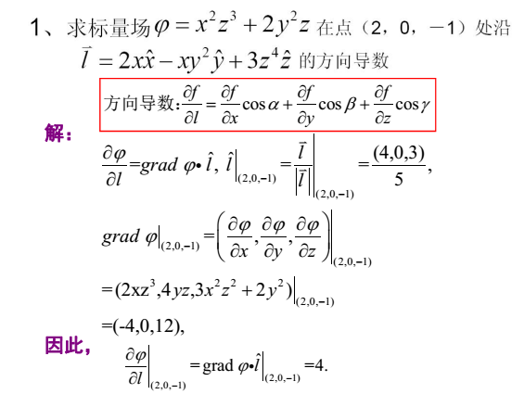

Slide 2
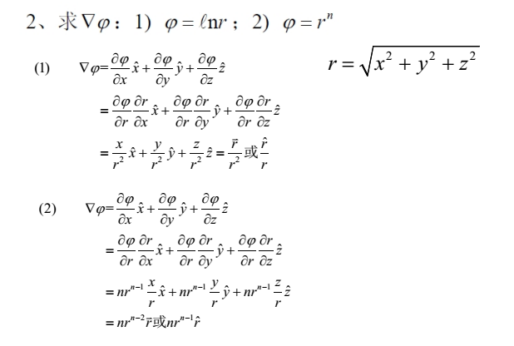

Slide 3
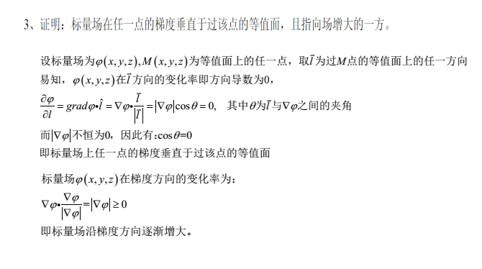

Slide 4
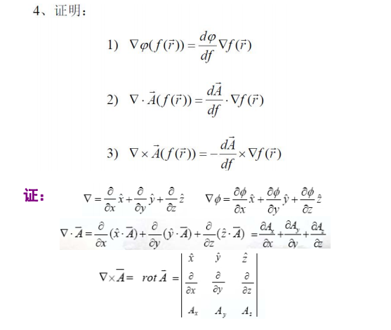

Slide 5
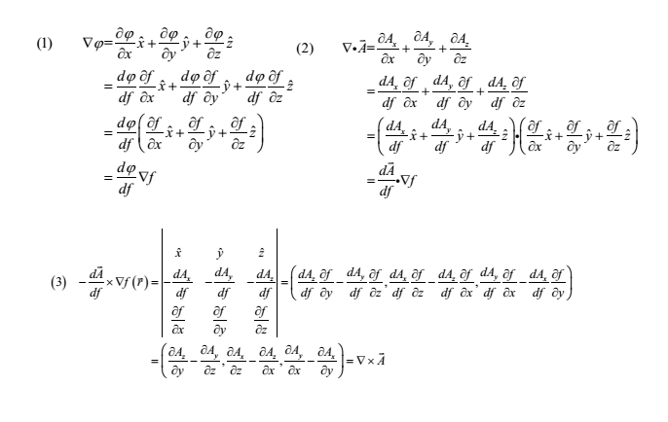

Slide 6
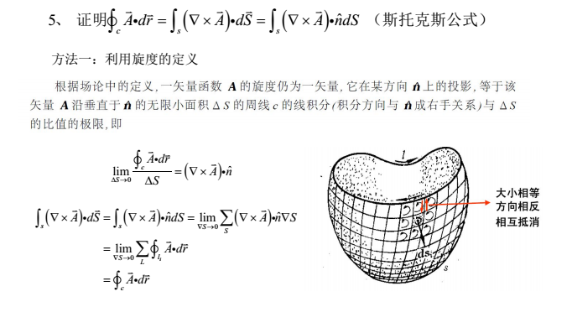
将曲面化成小面元，每个小面元取环量，再积分相加，相邻面元公共边界方向相反，积分抵消，剩下最外面的大环路积分

Slide 7
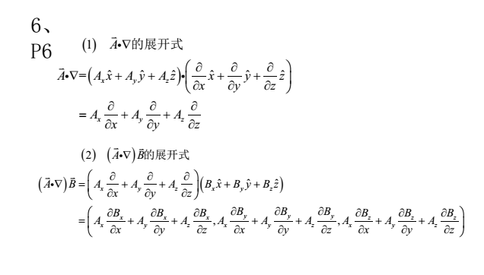

Slide 8
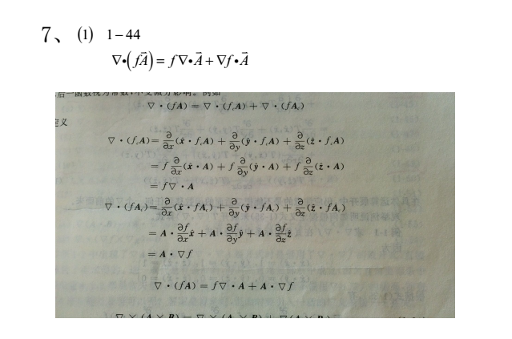

Slide 9
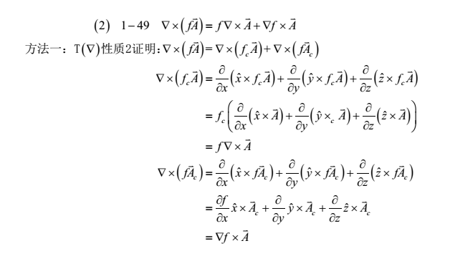
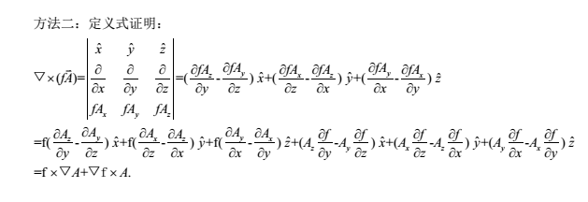

Slide 10
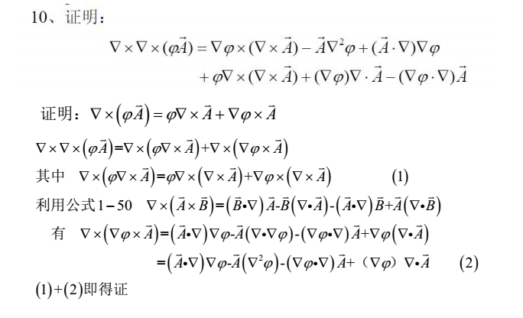

Slide 11
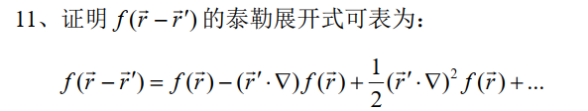
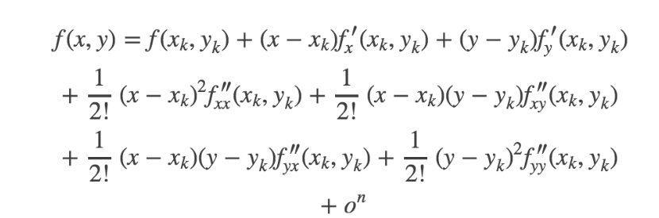
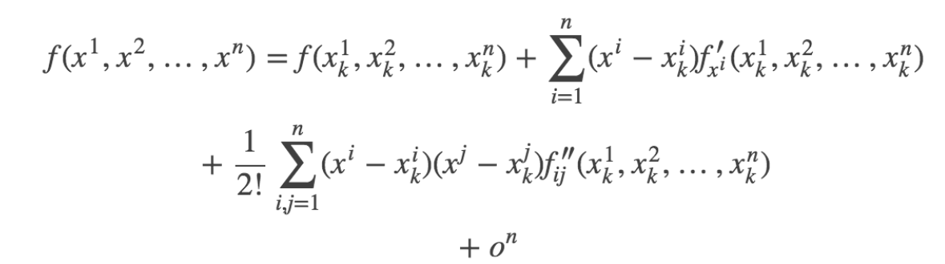
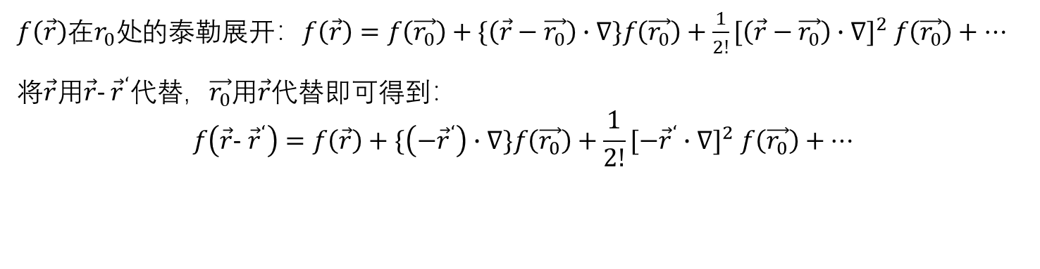
多元函数的泰勒展开
$f\left(\vec{r}\right)在r_{0}处$的泰勒展开：$f\left(\vec{r}\right)=f\left(\vec{r_{0}}\right)+\{\left(\vec{r}−\vec{r_{0}}\right)∙∇\}f\left(\vec{r_{0}}\right)+\frac{1}{2!}[\left(\vec{r}−\vec{r_{0}}\right)∙∇]^{2} f\left(\vec{r_{0}}\right)+…$
将$\vec{r}$用$\vec{r}$- ${\vec{r}}^{‘}代替$，$\vec{r_{0}}$用$\vec{r}$代替即可得到：
$$f\left(\vec{r}\text{− }{\vec{r}}^{‘}\right)=f\left(\vec{r}\right)+\{\left(−{\vec{r}}^{‘}\right)∙∇\}f\left(\vec{r_{0}}\right)+\frac{1}{2!}[−{\vec{r}}^{‘}∙∇]^{2} f\left(\vec{r_{0}}\right)+…$$
$$=f\left(\vec{r}\right)−{\vec{r}}^{‘}∙∇f\left(\vec{r_{0}}\right)+\frac{1}{2!}[{\vec{r}}^{‘}∙∇]^{2} f\left(\vec{r_{0}}\right)+…$$
二元函数的泰勒展开
多元函数的泰勒展开

Slide 12
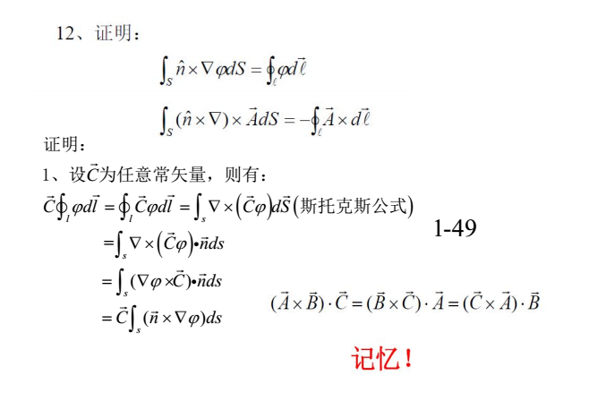

令$A=φ\vec{C}$,带入Stokes公式

Slide 13
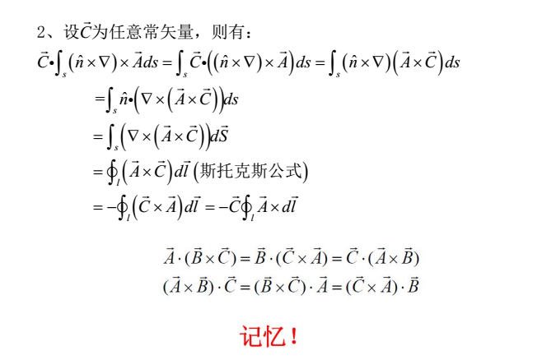
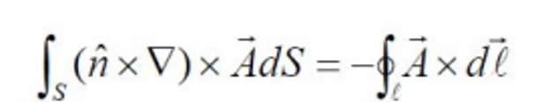

Slide 14
